Slide 1
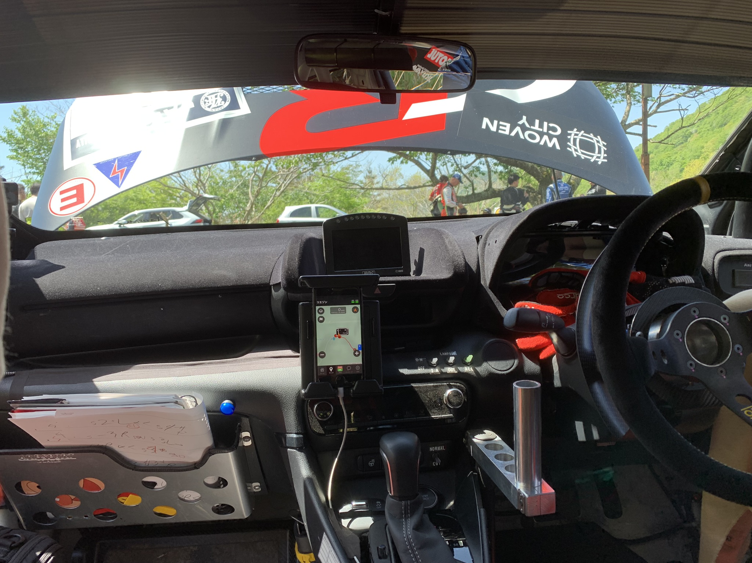
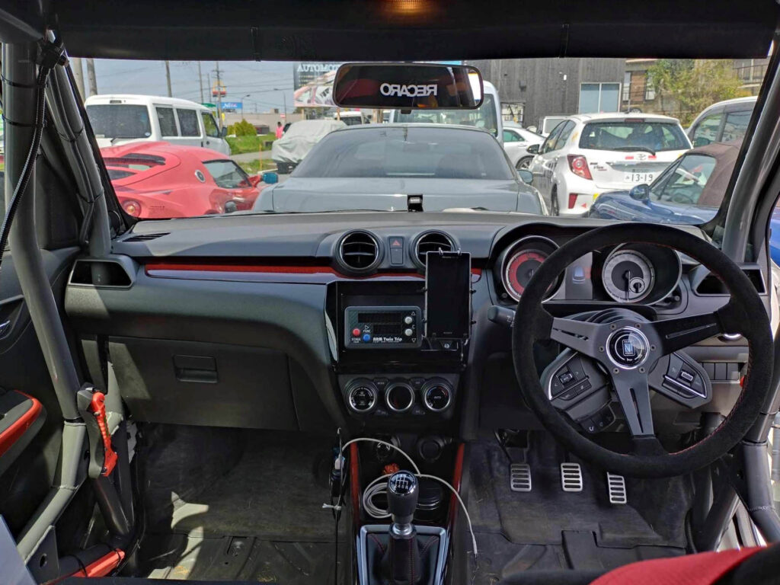
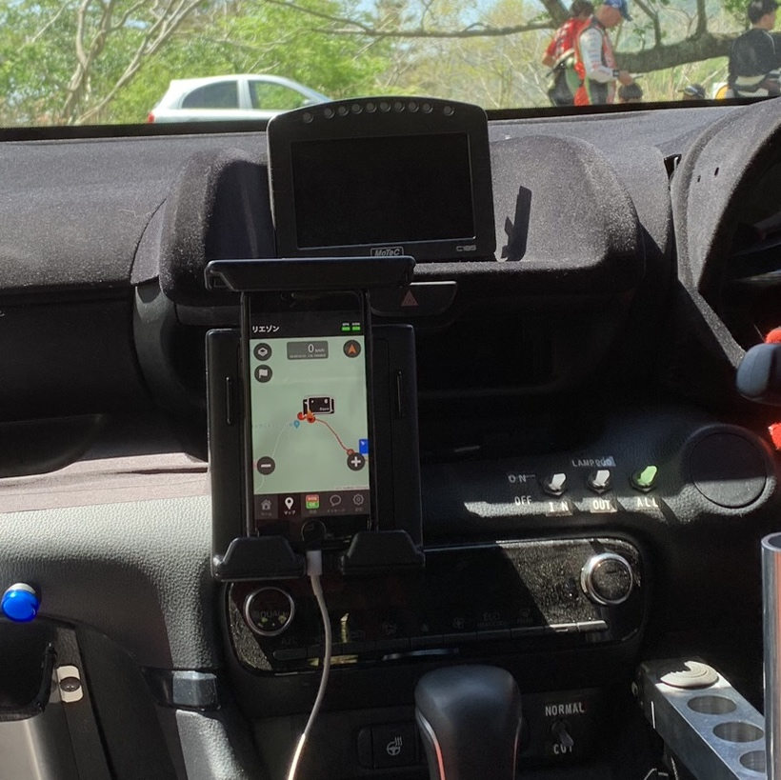
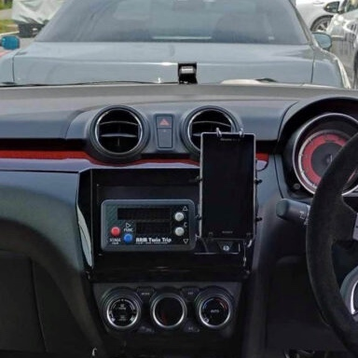
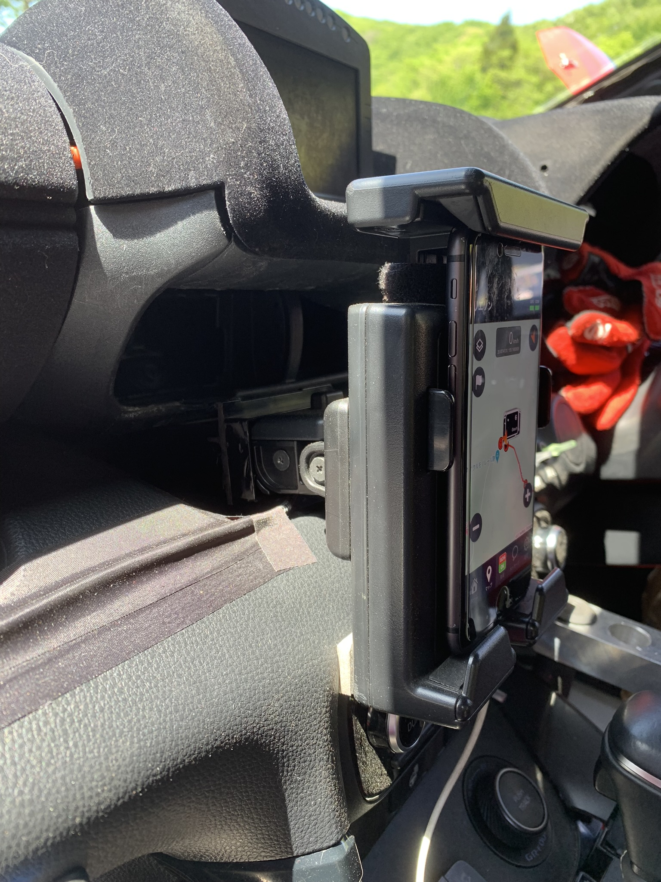
RALLYSTREAM 推奨設置方法
RAMマウントやマジックテープ等を利用し、車両にしっかり固定してください。
SOS・OK等の発報ができるよう、クルー2人がシートベルトを締めたまま操作できる位置に固定してください。
直射日光の当たりにくい位置に固定してください。
スマホの場合、アプリは縦画面固定となりますので縦向きに設置してください。
現時点では規則化されていませんので、技術委員の判断に従ってください。

